Slide 1
proyecto: aler
integrantes: Diego alvarado, Jorge Massri, Joaquin mendez

Slide 2

Que es ALER ?
ALER es un sistema móvil el cual se encarga de tomar la información de los ingrediente de un producto alimenticio mediante imágenes y los cataloga para ver si son o no aptos para el consumo del usuario
tanto de alergias como estilos de vida podrán ser seleccionado mediante este sistema el cual se encargara de tomar encuentra todos los parámetros para detectar los alimentos.

Slide 3
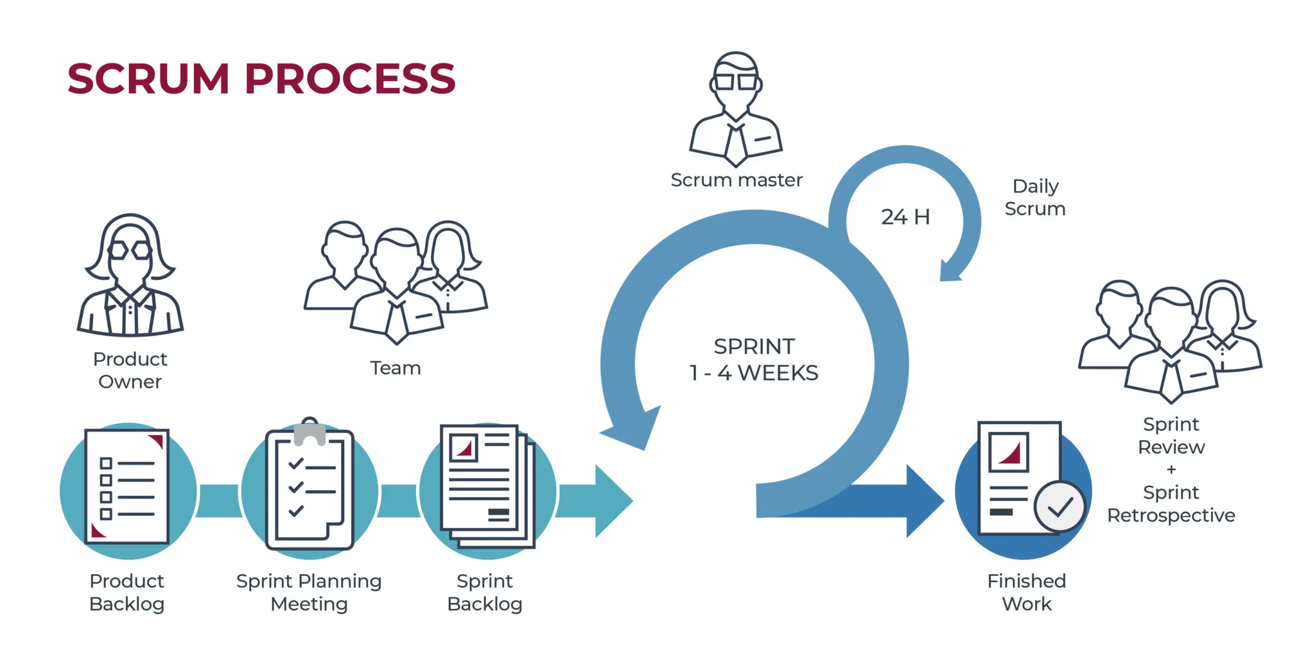
Metodología del proyecto

Slide 4
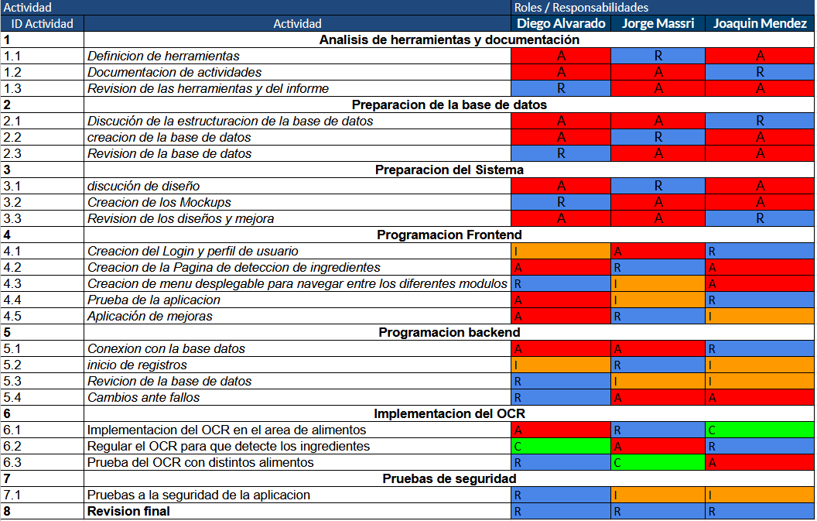
MATRIZ RACI

Slide 5
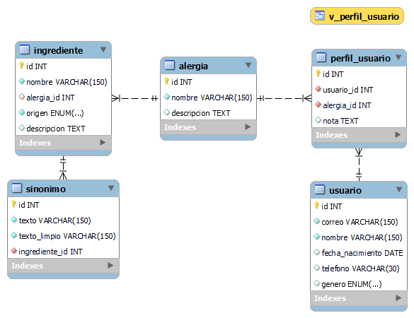
Esquema de la base de datos
Base de datos creada en SQLite cuenta con 5 tablas que son:
Ingredientes
sinonimo
alergia
Perfil_usuario
usuario

Slide 6
Programas a utilizar
ID | NOMBRE | DESCRIPCION
1 | Visual Studio Code | Herramienta de entorno de desarrollo de codigo que se usara para programar
2 | Lenguaje de Programacion | Desarrollaremos la aplicacion con lenguaje de programacion como: HTML, CSS, JavaScript y usaremos como Framework Ionic para desarrollo de aplicaciones moviles
3 | SQLite | Herramienta para la creacion y gestion de base de datos
4 | GitHub | Respositorio donde se alojara el proyecto
5 | Android | Android 6.0 y superiores
6 | Google Colab | Jupyter Notebook que se usara para la implementacion del OCR
7 | Project | Documentación del cronograma y carta gantt

Slide 7
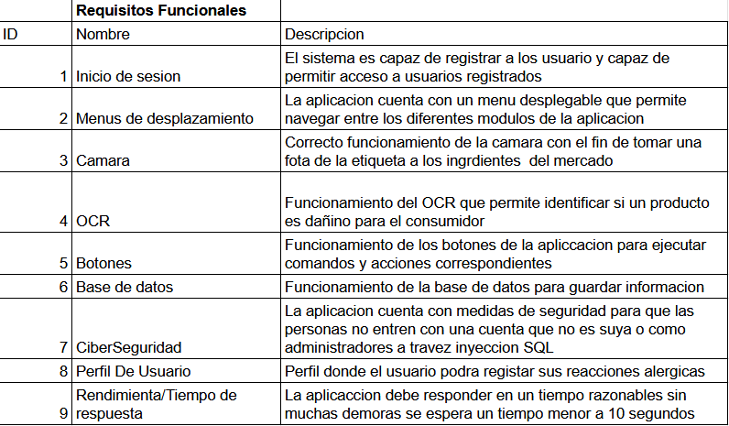
REQUISITOS FUNCIONALES

Slide 8
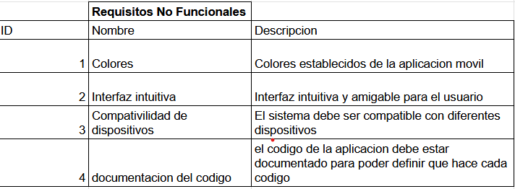
REQUISITOS NO FUNCIONALES

Slide 9
Presentación de Mockups

Slide 10
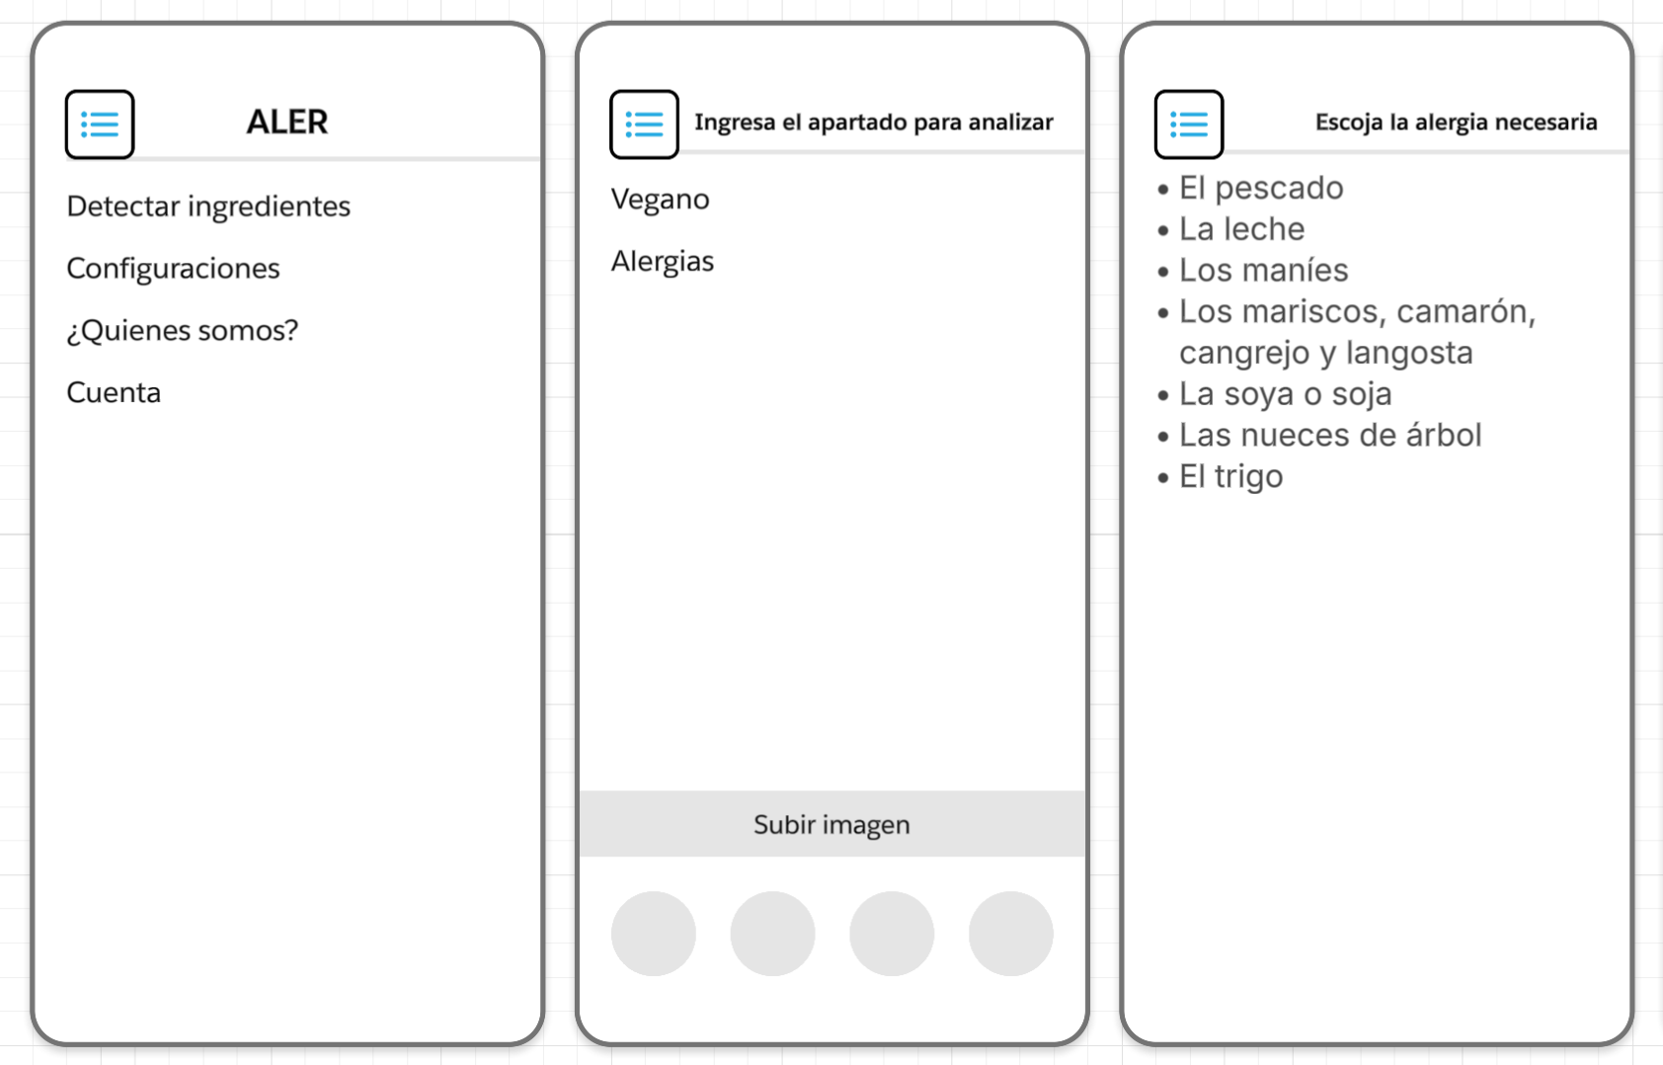

Slide 11
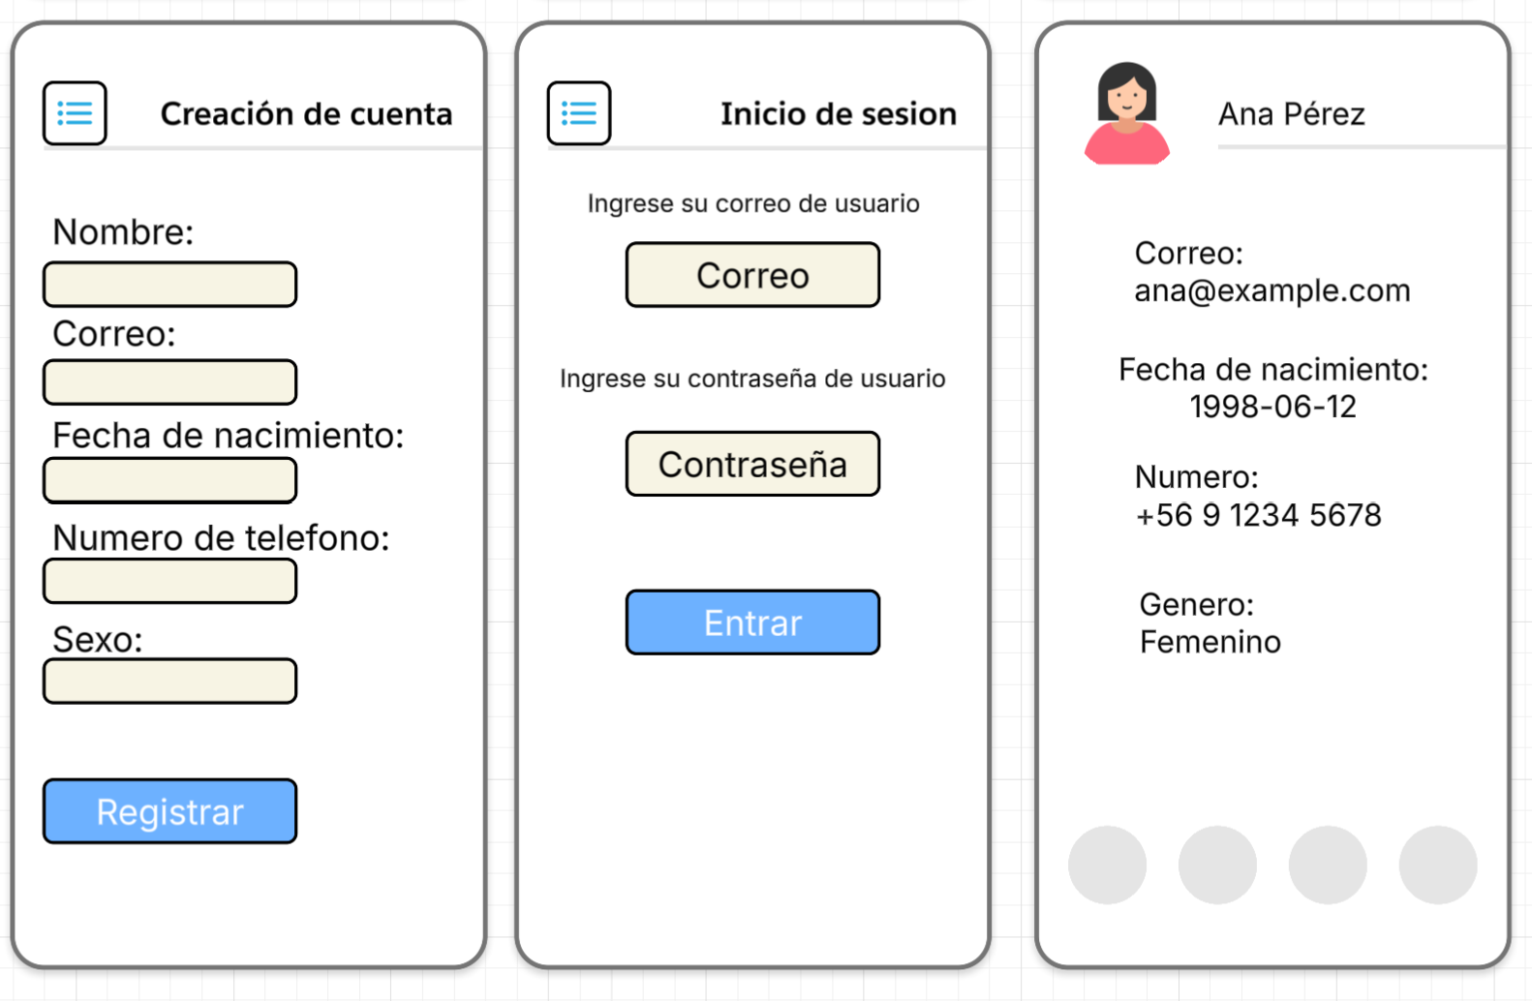

Slide 12
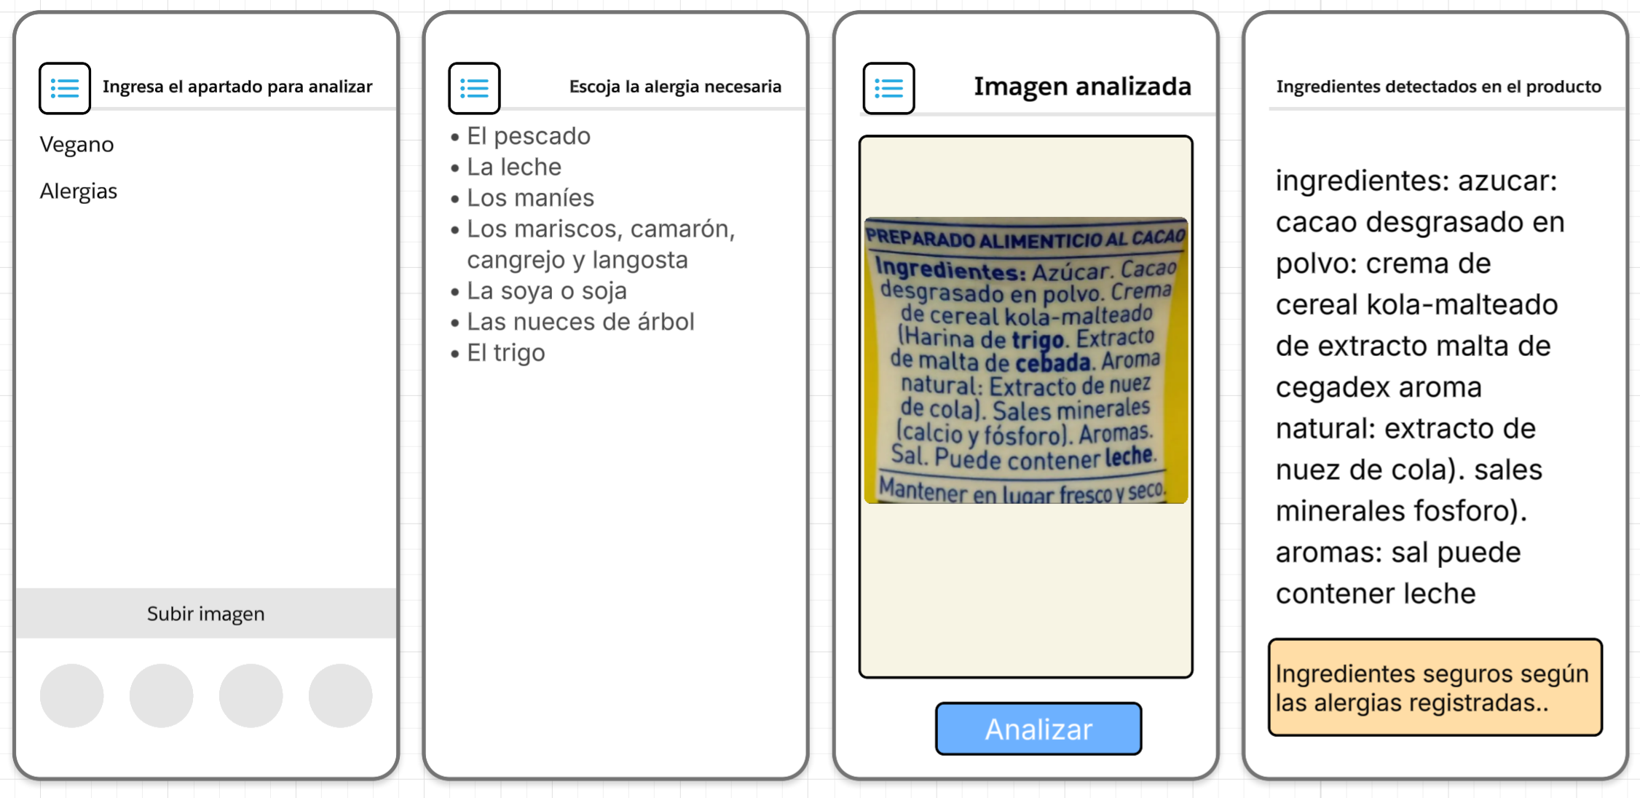

Slide 13
Gracias por su atención

